Slide 2
Cours 2 :construction et collecte des données Près requis À l’issu de ce cours l’étudiant sera capable de : - connaitre la signification de la population d’étude - saisir la signification de l’échantillonnage - différencier entre les types d’échantillonnage

Slide 3
Cours 2 :construction et collecte des données
si, on veut vérifier l’hypothèse suivante :
Les étudiants algériens inscris en sciences humaines se sont les plus à vouloir choisir la spécialité communication que histoire
Question : Que doit-on faire ? Observer qui ? …
Éléments de réponse :
suite au problème de taille, il est impossible de mener une enquête auprès de tous les étudiants algériens. À ce moment, le chercheur doit procéder par l’utilisation des techniques d’échantillonnage.
À travers les techniques d’échantillonnage, on peut généraliser notre constat sur l’ensemble de la population estudiantine.

Slide 4
Cours 2 :construction et collecte des données
Définition de la population mère :
Selon R. MAYER et F. OUELLET : nommée « population » correspond à l’ensemble de tous les individus qui ont des caractéristiques précises en relation avec les objectifs d’étude.
Définition de l’échantillon :
Selon M. ANGERS : c’est une partie ou un sous-ensemble d’une population mère.
Population mère
échantillon
Étudiants de Bejaia
Étudiants d’Alger

Slide 5
Cours 2 :construction et collecte des données
Techniques d’échantillonnage :
Selon M. ANGERS : c’est l’ensemble des opérations permettant de sélectionner un sous-ensemble d’une population en vue de constituer un échantillon.
La représentativité de l’échantillonnage :
Supposant, nous avons une population de 4 millions et nous voulons extraire un échantillon.
Question : Que doit-on faire ?
l’extraction : nous devons extraire le même pourcentage de femmes que celui des hommes, d’âgés que de jeunes, de travailleurs que de chômeurs…
Question : est-ce que cette démarche est facile ?
Malheureusement, c’est très difficile d’assurer l’exactitude de cet équilibre. Dans ce cas, on parle des erreurs d’échantillonnage. (marge d’erreur)
À retenir: il faut dans votre étude restreindre le maximum possible cette marge d’erreur

Slide 6
Cours 2 :construction et collecte des données
Représentativité de l’échantillon
Il faut que la population dépasse 30
Il faut que l’échantillonnage minimum soit de 10 %
Il faut que le nombre minimum de l’échantillonnage soit supérieur à 30
Cas à analyser
1- On veut réaliser une enquête auprès des salariés des grandes entreprises de fabrication de jus. Elles sont estimées à 4 entreprises. Est-ce que ce chiffre est représentatif ?
2- On veut mener une enquête auprès des lycéens de Bejaia qui s’estime à 200 élèves. Quel est l’échantillon minimum?
3- On mène une enquête auprès des journalistes qui sont estimés à 3000 personnes. Quel est le chiffre de l’échantillon pour qu’il soit représentatif ?

Slide 7
Cours 2 :construction et collecte des données
Les techniques d’échantillonnage
Techniques d’échantillonnage
Échantillonnage probabiliste
Échantillon aléatoire simple
Échantillon stratifié
Échantillonnage non-probabiliste
Échantillon accidentel
Échantillon en grappe
Échantillon systématique probabiliste
Échantillon à plusieurs degrés
Échantillon par quotas
Échantillon typique
Échantillon de boule de neige
Échantillon de volontaires

Slide 8
Cours 2 :construction et collecte des données
Techniques d’échantillonnage probabilistes
Ces techniques s’appuient sur les mathématiques de probabilité. En l’utilisant, chaque unité de la population mère a une chance d’être sélectionnée. Dans ce cas c’est le hasard qui détermine le choix des unités de la population mère.
Remarque : Si, vous procédez avec les techniques probabilistes, il faut signaler dans votre bilan à la fin la marge d’erreur.
Question : comment calculer la marge d’erreur ?
C’est par rapport à la taille de l’échantillon, plus les unités prises de la population mère est grande plus la marge d’erreur se réduit. Si, on prend un petit nombre d’unités, on aura plus de marge d’erreur.

Slide 9
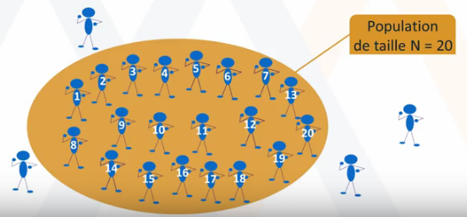
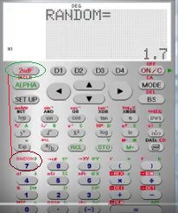
Cours 2 :construction et collecte des données
Échantillonnage aléatoire simple
Supposant on a un population de 20 personnes
On veut tiret au sort 5 personnes, comment procéder ?
Procédure :
Il faut numéroté chaque unité de la population
On procède par tirage de la 1ère personne…
Remarque : si, l’échantillon est grand, on peut procéder
par la table d’échantillonnage ou à l’aide de la fonction
Random d’une calculatrice scientifique ou un ordinateur

Slide 10
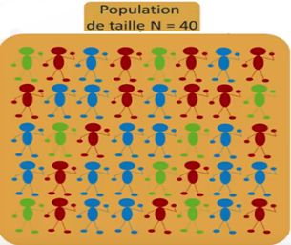
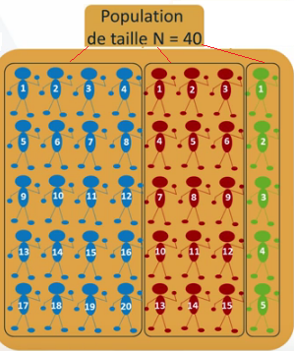
Cours 2 :construction et collecte des données
Échantillonnage aléatoire stratifié
Cas d’utilisation :
si, on veut comparer le comportement de deux groupes.
Si, la population mère est hétérogène, donc il y a des sous-groupes distincts selon : âge, sexe, niveau d’étude…
Comment procéder pour le tirage d’un échantillon de 8
proportion de chaque strate
Si, on veut étudier la violence chez les jeunes pratiquant football et volleyball. Il faut s’assurer que chaque unité est dans la bonne strate, sinon le résultat sera faux !
k/N= 0,5
0,5*8 =4
k/N= 0,375
0,375*8= 3
k/N= 0,125
0,125*8= 1

Slide 11
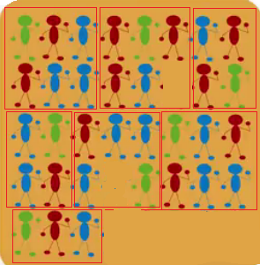
Cours 2 :construction et collecte des données
Échantillonnage en grappe appelé aussi faisceaux
Ce type d’échantillonnage, on l’utilise si on ne dispose pas d’une liste complète des numéros des unités de la population mère. Si, on veut tirer un échantillon de n = 8 par grappe, que faire ?
calcule des grappes
grappe n 8
moy. d’ind par grappe (6+5+4+4+5+6+3)/7
7 représente le nombre de grappe
8 1,69
4,71

Slide 12
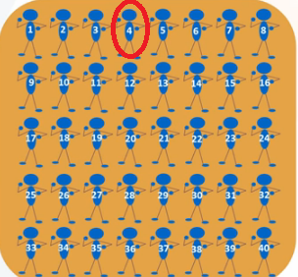
Cours 2 :construction et collecte des données
Échantillonnage systématique
Ce type se base au préalable, d’une liste des unités de la population
Procédure : si, on veut tirer un échantillon de 5 personnes, comment on doit réagir ?
On procède par une sélection au hasard de la première unité
Ensuite, on calcule l’intervalle (pas de sondage)
N 40 l’intervalle est 8
n 5 supposant le 1er aléatoire est 37
1er = 4 2ème = ?
2ème =12 3ème = ?
3ème = 20 4ème = ?
4ème = 28 5ème = ?
5ème =36

Slide 13
Cours 2 :construction et collecte des données
Échantillonnage à plusieurs degrés
Ce type vise la partition de la population en sous-ensembles. Ces sous-ensembles, on les partitionne à des sous sous-ensemble jusqu’à ce que on obtiendra un échantillon.
Ce type d’échantillonnage regroupe 3 types d’échantillonnage : stratifié, en grappe et systématique
Exemple : pour sélectionner les étudiants qui ne se sont jamais absentés durant le semestre en cours dans le département des sciences humaines :
Je divise l’ensemble des étudiants en deux strates : histoire, communication
Je prends dans chaque strate un groupe égale de grappes des étudiants qui se présente en cours
Dans chaque grappe, je tire systématiquement les noms des personnes à interroger.

Slide 14
Cours 2 :construction et collecte des données
Techniques d’échantillonnage non-probabilistes
Ces techniques ne se fondent pas sur les théories des probabilités. Le choix des unités de la population mère n’est construit au hasard. À cet effet, il n’existe pas de représentativité dans ces types non-probabilistes.
Remarque : Souvent, ces types s’utilisent dans les recherches qualitatives, car on n’a pas besoin de calculer la probabilité de la sélection d’un échantillon.

Slide 15
Cours 2 :construction et collecte des données
Échantillonnage de convenance (accidentel, aveuglette)
Je sélectionne des personnes qui représentent les unités de la population d’étude d’une façon arbitraire
Exemple : sélection dans une manifestation des personnes à interroger (mouvement populaire)
ou au près d’un hypermarché pour sonder l’avis des personnes sur un produit.
Technique souvent utilisée par les journalistes pour diversifier les opinions
Point critique : absence de représentativité de la totalité de la population, car les personnes interviewées peuvent représenter uniquement une minorité

Slide 16
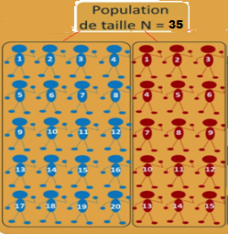
Cours 2 :construction et collecte des données
Échantillonnage par quotas
Cette technique d’échantillonnage ressemble à la technique stratifiée, sauf dans ce type le chercheur ne choisit pas son échantillon au hasard, mais selon des variables prédéfinies. Cette technique est utilisée dans le cas où on dispose pas d’une liste des individus des strates retenus.
Exercice: si, on veut sélectionner 8 personnes par quotas, que faire ?
donc, on prend 5 des bleus et 3 des rouges
on fait appel à une personne qui s’appelle créateur de l’échantillon
k/N= 0,57
0,57*8 =4,56
k/N= 0,42
0,42*8= 3,36

Slide 17
Cours 2 :construction et collecte des données
Échantillonnage typique ou raisonné ou au jugé
Ce type est orienté par le chercheur selon un choix raisonné pour enquêter sur un phénomène ou sur des individus.
Exemple : je veux savoir le choix des étudiants à leur nouvelle spécialité.
On fera appel à une personne qui est créateur de l’échantillon, il va imaginer quelles sont les différentes spécialités et combien de personnes qui s’inscrivent dans chacune. Là, il se peut qu’il ait une erreur dans le jugement et raisonnement du chercheur .
k/N= 0,5
0,5*8 =4
k/N= 0,375
0,375*8= 3
k/N= 0,125
0,125*8= 1

Slide 18
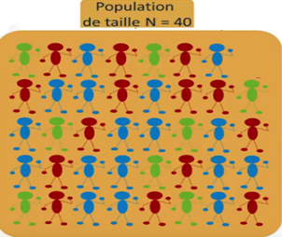
Cours 2 :construction et collecte des données
Échantillonnage boule de neige
Cette technique est utilisée lorsque on connait très peu d’individus de mon échantillon, on ne dispose pas de liste de personnes à interroger. Technique souvent utilisée sur des sujets illégaux ou marginaux.
Exemple : Je veux un échantillon de 10 personnes

Slide 19
Cours 2 :construction et collecte des données
Échantillonnage de volontaires
Ce type d’échantillonnage est différent par rapport aux précédents, dans ce cas, c’est les personnes volontaires voulant participer à mon enquête qui se proposent. Souvent ce type s’utilise une fois la liste de la population est incomplète ou inexistante.
Type souvent utilisé en médecine ou en psychologie pour faire un test.
Exemple : on peut tester un nouveau médicament. On fait une annonce qui cible une population âgée d’entre 18 et 55 ans et qui sont en bonne santé. Avec une récompense de 50 000 da

